Slide 1
Ιστορία και Πολιτισμός της Νεώτερης Ευρώπης 1492-1789
Άννα Καρακατσούλη
Μάθημα 4^{ο}

Slide 2
Βενετία και Βυζάντιο
Βυζαντινή κτήση, τμήμα του Εξαρχάτου της Ραβέννας
10ος αι., ηγεμονικός ρόλος σε Αδριατική και μεγάλη οικονομική δύναμη χάρη στο εμπόριο. Πόλη-κράτος, σταδιακή αυτονόμηση
11ος αι., απόσπαση προνομίων από βυζαντινούς αυτοκράτορες για στήριξη κατά Νορμανδών
1082 → χρυσόβουλο Αλεξίου Α΄ Κομνηνού που παραχωρεί πλήρη ελευθερία εμπορίου και παραχώρηση καταστημάτων, αποθηκών και εργαστηρίων στην Κωνσταντινούπολη

Slide 3
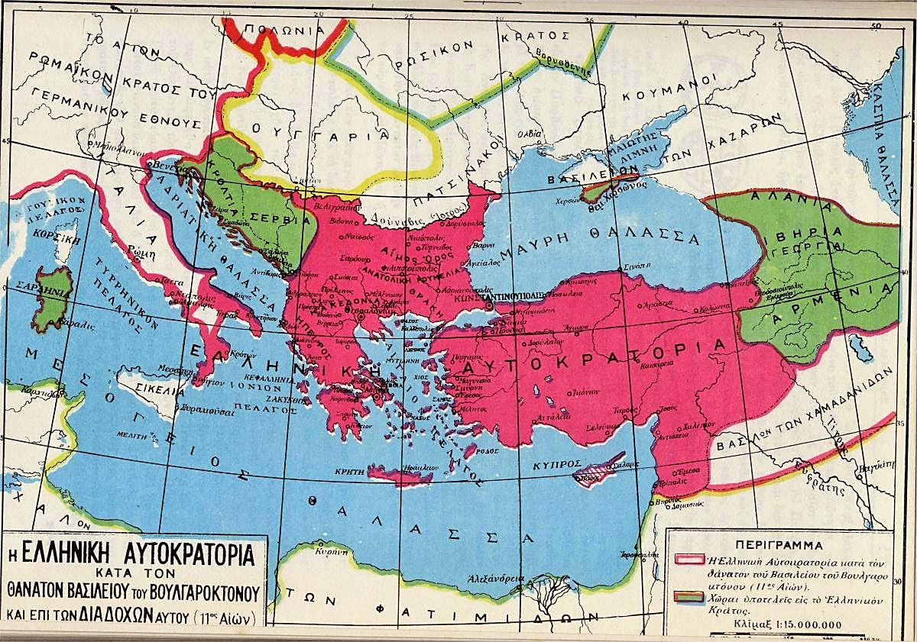

Slide 4
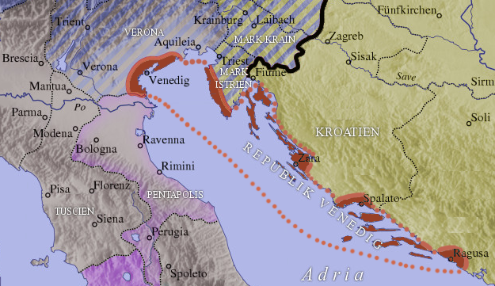
Η επικράτεια της Βενετίας, περ. 1000 μ.Χ.

Slide 5
Βενετία και Βυζάντιο (2)
1198 → χρυσόβουλο Αλεξίου Γ΄ Αγγέλου που επιτρέπει την επέκταση της οικονομικής δραστηριότητας των Βενετών σε όλα τα λιμάνια της αυτοκρατορίας
12ος αι., Βενετία ουσιαστικά ανεξάρτητη πόλη και ισχυρή ναυτική δύναμη
Αντιμετώπιση πειρατείας και εξασφάλιση ασφαλούς ναυσιπλοΐας σε Αδριατική από βενετικό ναυτικό
1202, κήρυξη Δ΄ Σταυροφορίας από Πάπα Ιννοκέντιο Γ΄ με αρχικό στόχο την επίθεση στην Αίγυπτο. Βενετία ζητά κατάληψη Ζάρας ως αμοιβή για τη μεταφορά των χριστιανικών στρατευμάτων

Slide 6
Δ΄ Σταυροφορία
1204, Αλέξιος Δ΄ Κομνηνός καλεί σε επέμβαση τους Σταυροφόρους υπέρ της παλινόρθωσης στον θρόνο του πατέρα του, Ισαακίου Β΄
Αδυναμία Αλεξίου να καταβάλει συμφωνημένη αμοιβή
Άλωση Κωνσταντινουπόλεως από Σταυροφόρους (Απρίλιος 1204) και διανομή εδαφών Αυτοκρατορίας
Βενετία έλαβε τα 3/8 της βυζαντινής επικράτειας
Προσθήκη στον τίτλο του Δόγη: «Κύριος του Ενός Τετάρτου και Μισού της Αυτοκρατορίας της Ρωμανίας»

Slide 7
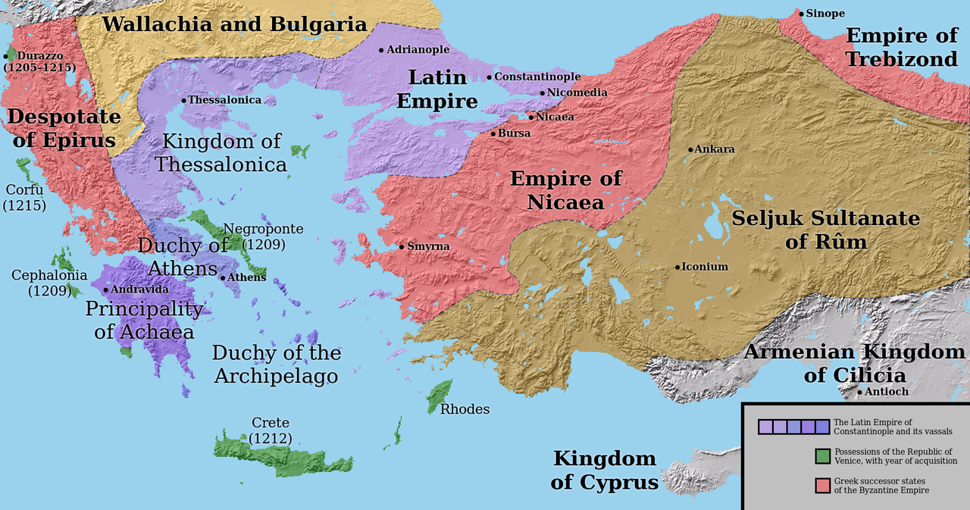
Partitio terrarum imperii Romaniae (1204)

Slide 8
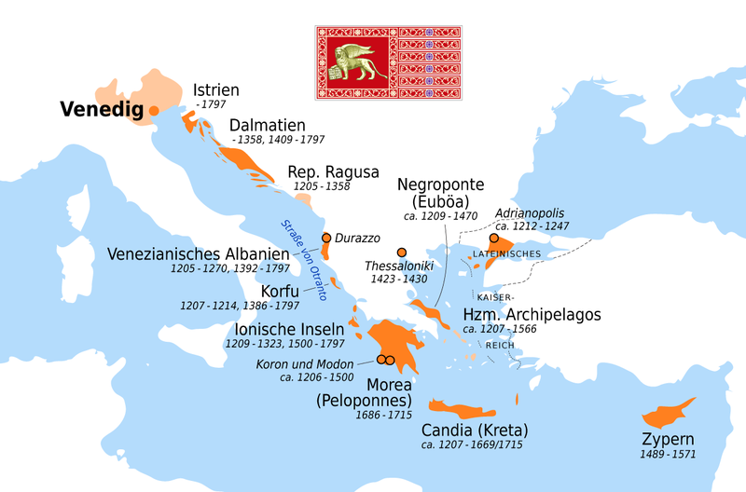

Slide 9
Μετά την Δ΄ Σταυροφορία
Βενετία αποκτά σημαντικά εδαφικά οφέλη εις βάρος Βυζαντίου
Ενδιαφέρον προσανατολισμένο σε νησιά και λιμάνια για ενίσχυση εμπορίου με Ανατολή
Μονοπωλιακή επικράτηση σε αγορές ανατολικής Μεσογείου
Μεγάλος ανταγωνισμός με Γένοβα για οικονομική επικράτηση. Τέσσερις βενετο-γενουατικοί πόλεμοι
Οργάνωση δύο νηοπομπών ετησίως για Ρωμανία
1η αναχώρηση άνοιξη και επιστροφή φθινόπωρο
2η αναχώρηση Αύγουστο και επιστροφή άνοιξη
Συνολικά 7 νηοπομπές (mudas) ετησίως

Slide 10
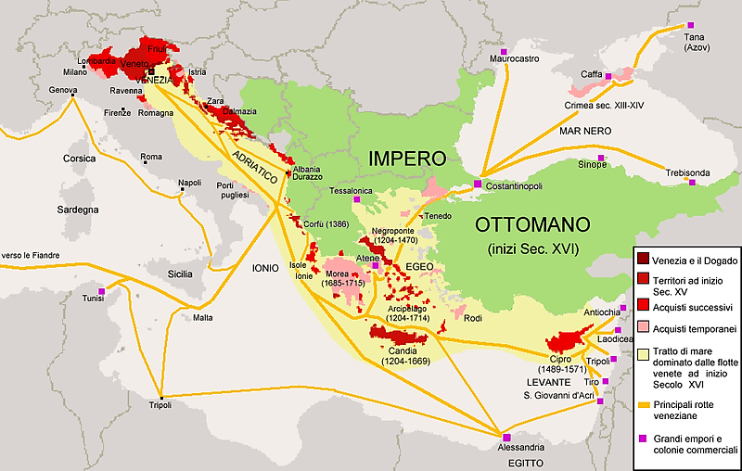
Η επέκταση της βενετικής επικράτειας, 15^{ος}-16^{ος} αι.

Slide 11
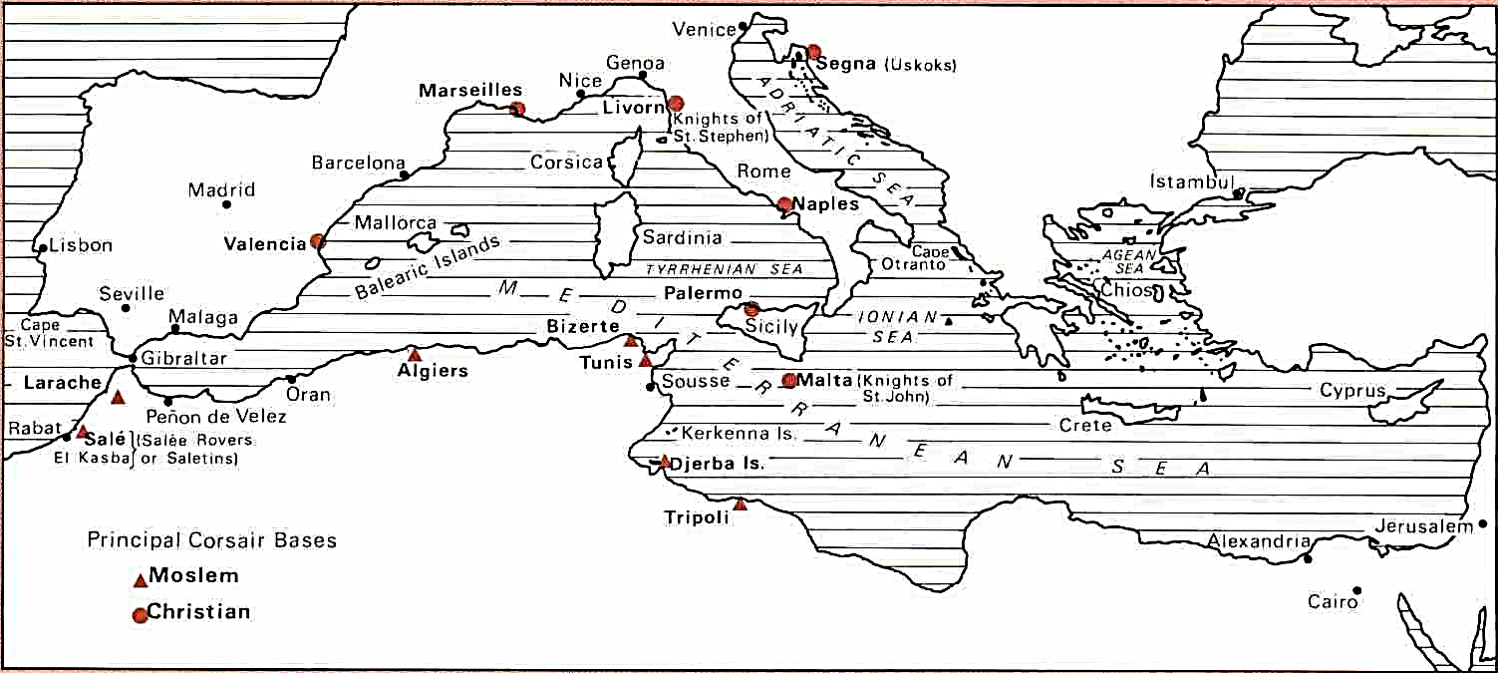
Πειρατικές βάσεις στη δυτική Μεσόγειο
16^{ος}-17^{ος} αι.

Slide 12
Ενετοκρατία
1204-1350: Κρήτη, Μεθώνη, Κορώνη
Εχθρική στάση εγχωρίων
Σταδιακή διαμόρφωση κοινής, τοπικής συνείδησης κατοίκων Κρήτης ανεξάρτητα από εθνική προέλευση
1261, ανακατάληψη Κωνσταντινούπολης από Μιχαήλ Η΄ Παλαιολόγο
1350-1453: εμφάνιση οθωμανικής απειλής
Επέκταση σε ξηρά, σταθεροποίηση βενετικού κράτους Ρωμανίας (Romagna)
Συναίνεση εγχωρίων (Βενετία σύμμαχος και καταφύγιο έναντι Τούρκων)
1453-1797: επτά βενετο-τουρκικοί πόλεμοι
Συνεχείς αλλαγές σε εδαφικά όρια
Μετατροπή βενετικού κράτους σε «ομοσπονδιακό»
Ειρηνική συνύπαρξη βενετικού και ελληνικού στοιχείου

Slide 13
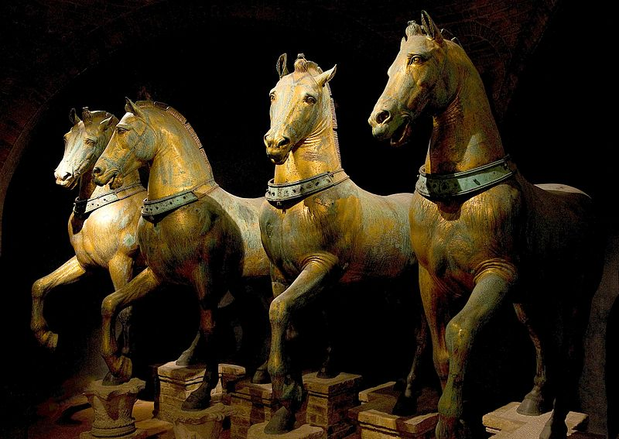
Τα βυζαντινά άλογα του Αγίου Μάρκου

Slide 14
Διοικητική διαίρεση
Dogado
Νησιά λιμνοθάλασσας
Stato da Mar
Ίστρια, Δαλματία, Αλβανικές ακτές, λιμάνια Απουλίας, Επτάνησα, Κρήτη, νησιά Αιγαίου, Κύπρος, εγκαταστάσεις Μέσης Ανατολής)
Stato di Terraferma
Βένετο, Φρίουλι, ανατολική Λομβαρδία και Ρομάνια

Slide 15
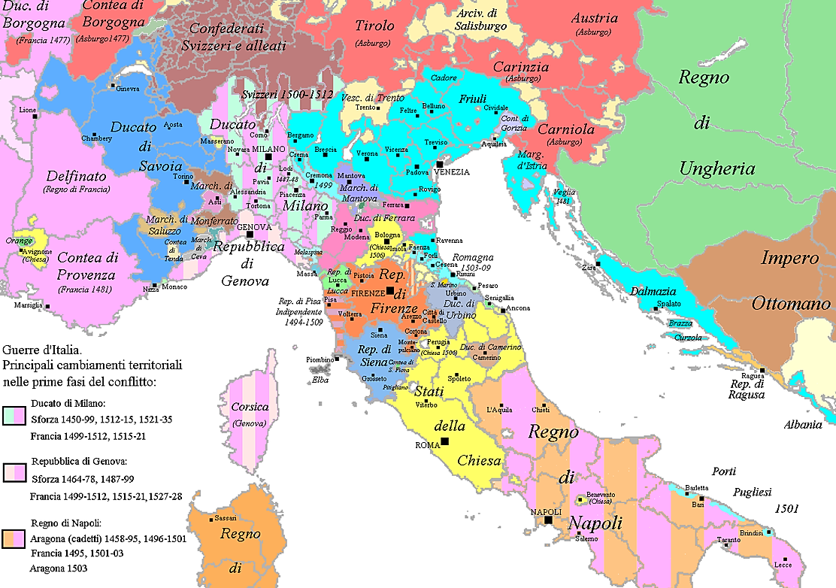

Slide 16
Πολιτική δομή Βενετικής Δημοκρατίας
Γενική Συνέλευση (Concio ή Arego)
Κύρωση βασικών νόμων, επικρότηση εκλογής δόγη
Μεγάλο Συμβούλιο (Maggior Consiglio, 300-400 μέλη)
Εκλογή όλων των αρχόντων και των μελών των συμβουλίων, θέσπιση νόμων, επιβολή ποινών, απονομή χάρης
Το Συμβούλιο των Σαράντα (Quarantia) και η Γερουσία (Consiglio dei Pregadi, 60 μέλη)
2βάθμιο δικαστήριο / Προπαρασκευή νομοθεσίας για έκδοση νομίσματος και χρηματοοικονομικά
Ψηφίσματα για το εμπόριο, αποστολή πρεσβειών, κίνηση στόλων

Slide 17
Πολιτική δομή (2)
Δουκικό Συμβούλιο (Consiglio Ducale, 6 μέλη = οι επικεφαλής των sestieri)
Αναθέτει έργο στα υπόλοιπα όργανα
Signoria
10 μέλη = Δόγης, 6 Δουκικοί Σύμβουλοι, 3 Αρχηγοί των Σαράντα
Υπεύθυνοι για άμεση αντιμετώπιση κρίσεων, επίβλεψη εκλογών και εκτέλεσης καθηκόντων, απονομή δικαιοσύνης
Δόγης
Αιρετός (με διαδοχικές εκλογές και κληρώσεις εκλεκτόρων) και ισόβιος
Ισχυρή παράδοση νομιμοφροσύνης προς κυρίαρχο κράτος (κληρονομιά Βυζαντίου)

Slide 18
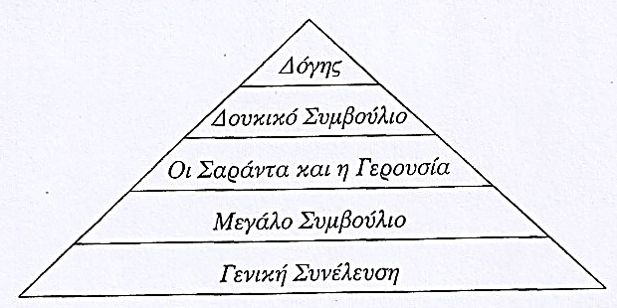
Η πολιτική δομή της Βενετικής Δημοκρατίας
Από το Frederic Lane C., Βενετία, η θαλασσοκράτειρα, Αλεξάνδρεια, 2007, σ. 149

Slide 19
Διαδικασία εκλογής του Δόγη
30 μέλη του Μεγάλου Συμβουλίου επιλέγονται με ψηφοφορία
Από τους 30 κληρώνονται οι 9
Οι 9 εκλέγουν 40
Από τους 40 κληρώνονται οι 12
Οι 12 εκλέγουν 25
Από τους 25 κληρώνονται οι 9
Οι 9 εκλέγουν 45
Από τους 45 κληρώνονται οι 11
Οι 11 εκλέγουν τους 41 που θα επιλέξουν τον Δόγη!

Slide 20
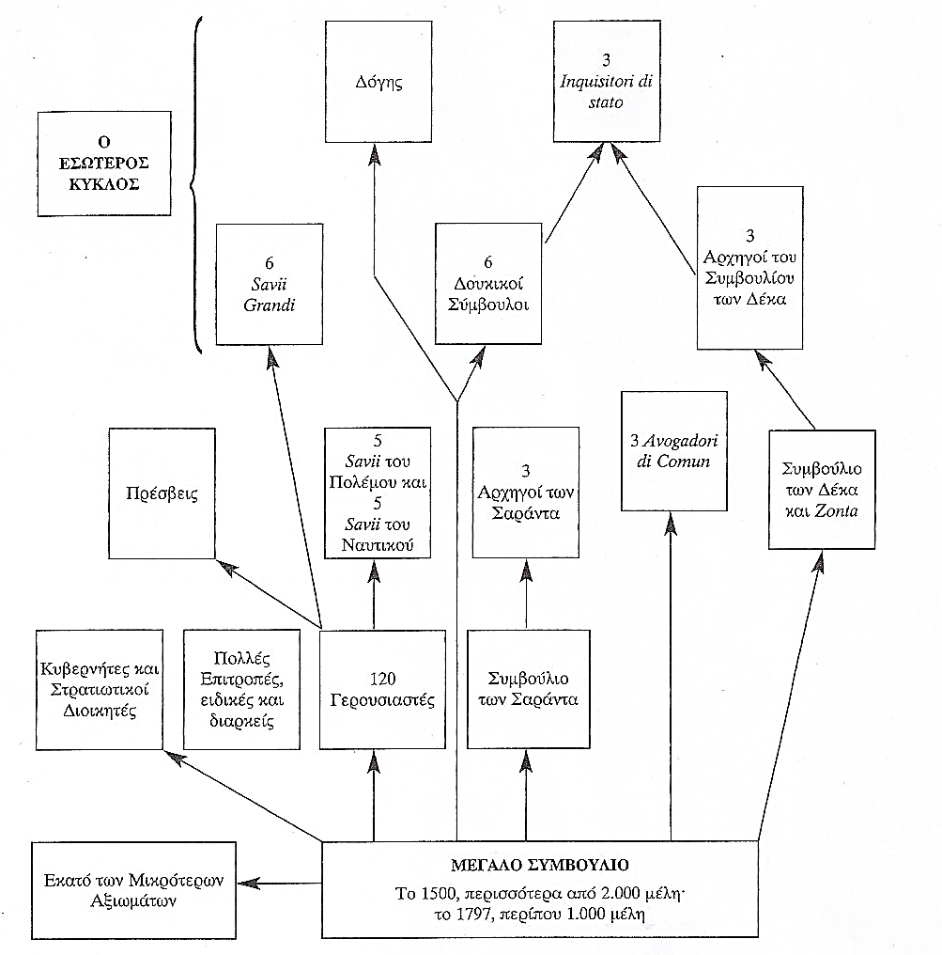
Fr. Lane C., Βενετία, η θαλασσοκράτειρα, Αλεξάνδρεια, 2007, σ. 599

Slide 21
Κοινωνική οργάνωση βενετικών αποικιών
Διάρκεια, σταθερότητα, ακαμψία. Ίδιες δομές από τον 13ο ως τον 18ο αι.
Αυστηρή κοινωνική διαστρωμάτωση
Nobili – cittadini – popolo – villani
Σε Κρήτη, βενετική και κρητική ευγένεια
Κυρίαρχη μορφή οικονομίας, η αγροτική
Σύνδεση κοινωνικού οικοδομήματος με γαιοκτησία

Slide 22
Διοικητική οργάνωση
Προέχει η εξασφάλιση εμπορικών σταθμών, η κατάκτηση και οχύρωση λιμανιών
2 κατηγορίες αποικιών
Αυτοδιοικούμενες αποικίες βενετών εμπόρων (π.χ. Τύρος, Άκρα)
Πρώην βυζαντινές κατακτημένες περιοχές με Βενετούς κυβερνήτες
Γενικός Προβλεπτής της Θάλασσας (ή της Ανατολής) με έδρα την Κέρκυρα
Αποστολή τακτικών εκθέσεων σε Βενετία (Relazioni), συνεχής έλεγχος από μητρόπολη (τακτικές περιοδείες Συνδίκων της Ανατολής), απογραφές
Σταδιακή εδραίωση «ομοσπονδιακής» οργάνωσης

Slide 23
Διοικητική οργάνωση (2)
Κρήτη
Στρατηγική θέση για άμυνα και εμπόριο
4 διαμερίσματα (territori) με επικεφαλής ρέκτορες (σε Σφακιά, Προβλεπτής λόγω ταραχών)
Καστελλανίες (επικεφαλής καστελλάνοι)
Γενικός καπιτάνος Χάνδακα (στρατ. διοίκηση)
Οικονομικοί και τεχνικοί υπάλληλοι, γραμματείς
Ενδιαφέρον Βενετίας για τοπικά αγροτικά προϊόντα (σιτηρά, κρασί)

Slide 24
Διοικητική οργάνωση (3)
Επτάνησα
Για πρώτη φορά αποτελούν γεωγραφική και πολιτική ενότητα
Σημαντικά λιμάνια για διαμετακομιστικό εμπόριο
Διαφορετικό διοικητικό σύστημα ανάλογα με συνθήκες κάθε νησιού
Οξύ δημογραφικό πρόβλημα (σεισμοί, πανώλη, τουρκικές επιδρομές)
Ενθάρρυνση εγκατάστασης stradioti και προσφύγων από ελλαδικό χώρο

Slide 25
Οικονομία
Τέλη 15ου αι., σημεία κάμψης βενετικής οικονομίας
Παραγωγή βενετοκρατούμενων περιοχών ανάλογα με ανάγκες μητρόπολης
Μέτρα για αύξηση παραγωγής
Αυστηρός έλεγχος παραγωγικής διαδικασίας
Μονοπώλιο σιταριού και αλατιού. Συστηματοποίηση καλλιέργειας ελιάς και σταφίδας
Αυστηρός έλεγχος βιοτεχνίας
Συμμετοχή Ελλήνων σε εμπόριο και ναυτιλία
Απουσία ενιαίου φορολογικού συστήματος

Slide 26
Εκκλησία
Συμβιβαστική πολιτική. Πρώτο μέλημα, η ειρηνική διεξαγωγή του εμπορίου
Προστασία από προσηλυτιστικές διαθέσεις καθολικών
Αναζήτηση στηρίγματος σε Ορθοδόξους απέναντι σε τουρκική επέκταση
Παρακμή καθολικής εκκλησίας σε ελλαδικό χώρο
Πρωτοπαπάδες. Κακή κατάσταση κατώτερου κλήρου

Slide 27
Εκπαίδευση
Μεταφύτευση στον ελληνικό χώρο πολιτισμικών στοιχείων και ανανεωτικών τάσεων
Κρήτη, Ιόνια τροφοδοτούν Δύση με λόγιους και χειρόγραφα. Εκδόσεις κλασικών και βυζαντινών κειμένων εκτός ελλαδικού χώρου (! απουσία τυπογραφείων)
Ανώτερο παιδευτικό επίπεδο
Ενθάρρυνση ίδρυσης και λειτουργίας σχολείων στοιχειώδους εκπαίδευσης
Ιδιωτικά εκπαιδευτήρια δευτεροβάθμιου επιπέδου
Δεκάδες ιδιώτες δάσκαλοι
Δυνατότητα εγγραφής σε ιταλικά πανεπιστήμια (Πάδοβα), υποτροφίες

Slide 28
Λογοτεχνία
1370-1510: πρώτη άνθηση κρητικής λογοτεχνίας
Στέφανος Σαχλίκης, Λεονάρδος Ντελλαπόρτα, Ιωάννης Πικατόρος, Μπεργαδής, Μαρίνος Φαλιέρος
Διάχυτο αίσθημα απαισιοδοξίας μετά την Άλωση, θρησκευτικοδιδακτικό πνεύμα
Γενικευμένη εφαρμογή ομοιοκαταληξίας
Ακολουθεί περίοδος σιωπής και απομόνωσης
Σκυτάλη περνά σε Ιόνια (ελάχιστα πρωτότυπα έργα)
1560/70: πολύ πιο έντονη παρουσία Κρητικών
Δημιουργία «Ακαδημιών» (φιλολογικοί και επιστημονικοί σύλλογοι) στις 3 μεγάλες πόλεις

Slide 29
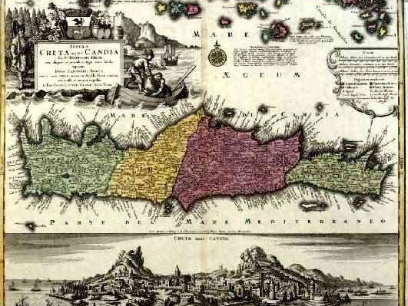
Θέατρο
Ακαδημίες Κρήτης
Vivi (Ρέθυμνο)
Stravaganti (Χάνδακας)
Sterili (Χανιά)
Ομοιοκαταληξία, 15σύλλαβος στίχος
Αναφορές σε πρόσφατη ιστορία
Μόνο σε χειρόγραφη μορφή

Slide 30
Κρητικό θέατρο, τέλη 16^{ου}-μέσα 17^{ου} αι.
Μοναδικό φαινόμενο ελληνοβενετικής συμβίωσης
Φειδωλές αρχειακές πηγές, έμμεσες πληροφορίες
Σε πλατείες & ιδιωτικές κατοικίες, απουσία θεάτρων
Κωμωδίες
Κατζούρμπος (Γ. Χορτάτσης), Στάθης (ανωνύμου), Φορτουνάτος (Μάρκος Αντώνιος Φώσκολος)
Σε αστικό περιβάλλον, 5 πράξεις & πολλές σκηνές, προλόγους και ιντερμέδια
Στερεότυποι θεατρικοί τύποι, που δρουν στα πρότυπα της ιταλικής λόγιας κωμωδίας (commedia erudita)

Slide 31
Κρητικό θέατρο, τέλη 16^{ου}-μέσα 17^{ου} αι.
Έμπνευση από ιταλική λογοτεχνία όχι πια του Μεσαίωνα αλλά της Αναγέννησης
Εύκολη και φυσική αφομοίωση ιταλικών στοιχείων
Ιταλική επίδραση αλλά όχι δουλική μίμηση
Πρωτότυπη σύνθεση με το κρητικό στοιχείο

Slide 32
Κρητικό Θέατρο
Τραγωδίες
Ερωφίλη (Γεώργιος Χορτάτσης), Βασιλεύς ο Ροδολίνος (Ιωάννης-Ανδρέας Τρωίλος), Ζήνων (ανωνύμου)
Εντάσσονται σε διαφορετικά τεχνοτροπικά ρεύματα καλύπτοντας ένα ευρύ φάσμα επιρροών
Έντονες συναισθηματικές διακυμάνσεις και δραματουργικά ευρήματα (μπαρόκ)
Ποιμενικά έργα
Πανώρια (Γ. Χορτάτσης), Ερωφίλη (Γ. Χορτάτσης), Πιστικός βοσκός (μτφρ.), Βοσκοπούλα (ανωνύμου)

Slide 33
Κρητικό Θέατρο
Θρησκευτικό δράμα
Θυσία του Αβραάμ (ανωνύμου)
Θρησκευτικό θέατρο Αιγαίου Πελάγους
Σε κολλέγια Ιησουϊτών (σχολές της Σμύρνης, της Νάξου, της Πάρου, της Σαντορίνης, της Τήνου και εκτός Αιγαίου, του Ναυπλίου και της Πάτρας)
Θέματα ηθικο-διδακτικού περιεχομένου και με πολλούς ρόλους
Ερωτικό μυθιστόρημα
Ερωτόκριτος (Βιτσέντζος Κορνάρος)
Έμμετρη μυθιστορία με ομοιοκατάληκτους δεκαπεντασύλλαβους στίχους

Slide 34
Η συνάντηση του Ερωτόκριτου και της Αρετούσας
Ἐφανερῶσαν το κ’ οἱ δυὸ πὼς εἶναι ἐκεῖ σωσμένοι
κι ἀπόκει στέκου σὰ βουβοὶ κ’ ἡ γλώσσα τως σωπαίνει.
Ἤτρεμ’ ἐκείνη σ’ μιὰ μεριὰ κ’ ἐκεῖνος εἰς τὴν ἄλλη
κι ὁ γεῖς τὸν ἄλλο ἐνίμενε τὴν ἐμιλιὰ νὰ βγάλη˙
μιὰν ὥρα ἐστέκα ἀμίλητοι καὶ τὰ πολλὰ ὁποὺ χώνα
ἐχάσαν τα, σοῦ φαίνεται, τὴν ὥρα ποὺ ἐσιμῶνα.
Δὲν εἶχαν τὴν ἀποκοτιὰ στὰ θέλου νὰ μιλήσου,
δὲν ξεύρουν ἀπὸ ποιὰ μεριὰ τὰ πάθη τως ν’ ἀρχίσου.
Ὡσὰ λαήνι ὁποὺ γενῆ πολλὰ πλατὺ στὸν πάτο
κ’ εἰς τὸ λαιμὸ πολλὰ στενὸ κ’ εἶναι νερὸ γεμάτο,
κι ὅποιος θελήση καὶ βαλθῆ ὄξω νερὸ νὰ χύση
καὶ τὸ λαήνι μὲ τὴ βιὰ πρὸς χάμαι νὰ γυρίση,
μέσα κρατίζει τὸ νερὸ κι ἀπ’ ὄξω δὲν τὸ βγάνει
κι ὅσο τὸ γέρνει τόσο πλιὰ μόνο τὸν κόπο χάνει,
ἐδέτσι ἐμοιάσασι κι αὐτοὶ κ’ ἦσα γεμάτοι πάθη,
ἡ ἀποκοτιὰ τως νὰ τὰ ποῦν, ὡς ἐσιμῶσα, ἐχάθη
καὶ θέλοντας νὰ ποῦν πολλὰ, τὰ λίγα δὲ μποροῦσι˙
τὸ στόμα τως ἐσώπαινε, μὲ τὴν καρδιὰ μιλοῦσι.
Ερωτόκριτος, μέρος Γ΄, στίχοι 583-600.

Slide 35
Παρακμή της βενετικής ισχύος
Βαθμιαία έκλειψη βενετικής πολιτικής επιρροής σε Ιταλία
1508, Βενετία γίνεται στόχος της «Ένωσης του Cambrai» που συγκαλεί Πάπας Ιούλιος Β΄
Σημαντικές απώλειες κτήσεων
1470, Εύβοια
1500, Μεθώνη, Κορώνη
1540, Μονεμβασιά, Ναύπλιο, Βόρειες Σποράδες
Αυγ. 1571, Κύπρος (χριστιανική νίκη σε Ναυμαχία Ναυπάκτου χωρίς ουσιαστικό αποτέλεσμα)
1669, Κρήτη ➢ Μεγάλο ρεύμα προσφύγων σε Ιόνια

Slide 36
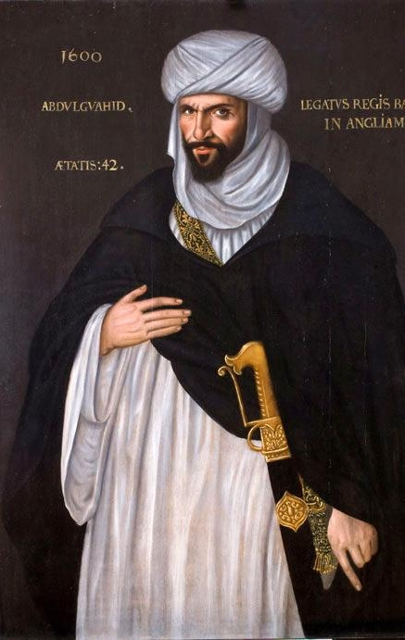
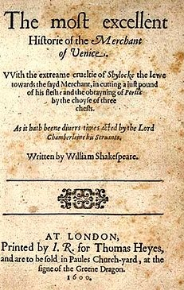
William Shakespeare & Βενετία
Ο Έμπορος της Βενετίας (1596-1598)
Οθέλλος (1603)

Slide 37
Παρακμή της βενετικής ισχύος (2)
Τέλη 16^{ου} αι. → ύφεση ναυτικής δραστηριότητας
Ισπανική και οθωμανική απειλή
Ευρωπαϊκός ανταγωνισμός από ισχυρά έθνη-κράτη (Ολλανδία, Αγγλία)
Στροφή σε χερσαίες κτήσεις
Λειψανδρία
1687, πολιορκία Αθηνών (βομβαρδισμός Ακροπόλεως)
1685-1687, νικηφόρα εκστρατεία σε Πελοπόννησο
1685-1715, Β΄ Ενετοκρατία
1688, αποτυχία ανακατάληψης Εύβοιας
1699, Συνθήκη Κάρλοβιτς (Βενετία κρατά Πελοπόννησο)

Slide 38
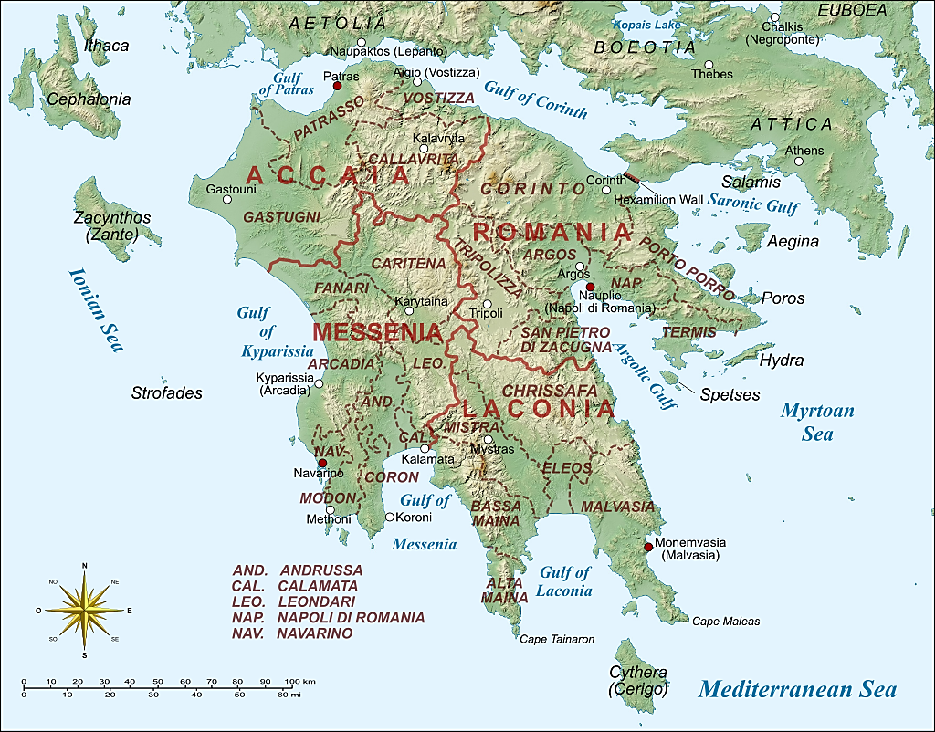
Β΄ Ενετοκρατία
1688-1715

Slide 39
Παρακμή της βενετικής ισχύος (3)
1714-1718, τελευταίος (7^{ος}) βενετο-τουρκικός πόλεμος
1718, Συνθήκη Πασσάροβιτς (Βενετία διατηρεί μόνο Ιόνια, Κύθηρα, Πρέβεζα, Άρτα και Δαλματία)
Κατάρρευση βενετικής παρουσίας σε ανατολική Μεσόγειο
Απώλεια ηγεμονίας σε Αδριατική (ανταγωνιστικό λιμάνι Τεργέστης)
Άνοδος αυστριακής ισχύος σε ΝΑ Ευρώπη
Μεγάλη πολιτισμική άνθηση (Monteverdi, Vivaldi, Goldoni)

Slide 40
Το τέλος της Βενετικής Δημοκρατίας
1797, Συνθήκη Campoformio μεταξύ Ναπολέοντα και Αυστρίας
12.5.1797, τελευταία συνεδρίαση του Μεγάλου Συμβουλίου που ψηφίζει την αυτοκατάργησή του
4.6.1797, γαλλικά στρατεύματα παρελαύνουν στην Πλατεία του Αγίου Μάρκου
Βενετία τίθεται υπό γαλλική κυριαρχία και εκχωρείται στην Αυστρία, Γαλλία κρατά τα Ιόνια νησιά
1815, Ιερά Συμμαχία αποδίδει Βενετία σε Αυστρία
1866, Βενετία ενώνεται με νεοσύστατο Βασίλειο της Ιταλίας

